Slide 1



第4章 网络层
课后习题讲解
汇报人：林银蕊 甘芝清 黄慧雯
汇报日期：2025/12/03

Slide 2


目录
01.
书本习题题
CONTENTS

Slide 3



01
书本习题

Slide 4
书本习题4-06：IP地址的特点
IP地址的主要特点是什么?
IP地址具有以下一些重要特点:
(1)每一个IP地址都由网络前缀和主机号两部分组成。从这个意义上说,IP地址是一种分等级的地址结构。
(2)实际上IP地址是标志一个主机(或路由器)和一条链路的接口。换言之,IP地址并不仅仅指明一个主机,同时还指明了主机所连接到的网络。
(3)按照互联网的观点,一个网络是指具有相同网络前缀的主机的集合,因此,用转发器或网桥连接起来的若干个局域网仍为一个网络,因为这些局域网都具有同样的网络前缀。具有不同网络前缀的局域网必须使用路由器进行互连。
(4)在IP地址中,所有分配到网络前缀的网络(不管是范围很小的局域网,还是可能覆盖很大地理范围的广域网)都是平等的。

Slide 5
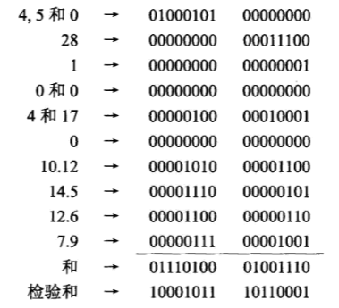
书本习题4-11：二进制运算方法
设IP数据报使用固定首部,其各字段的具体数值如图T-4-11所示(除IP地址外, 均为十进制形式表示)。试用二进制运算方法计算应当写入到首部检验和字段中 的数值(用二进制形式表示)。
4 | 5 | 0 | 28
1 |  |  | 0 | 0
4 |  | 17 | 首部检验和（待计算后写出）
10.12.14.5
12.6.7.9
图T-4-11IP数据报首部各字段的数值
解答:把以上的数据写成二进制数字,按每16位对齐,然后计算反码运算的和:
本题只要仔细一些,就不会算错。但务请注意进位。
例如,最低位相加,一共有4个1,相加后得二进制的100,把最低位的0写下,
作为和的最低位。进位中的0不必管,进位中的1要与右边第3位相加。
右边第2位相加时,只有一个1,相加后得1,没有进位。把1写在右边第2位上。
右边第3位相加时,共有4个1和一个进位的1,即总共5个1,相加后得101。
把这个和最右边的1写在和的右边第3位上。进位的1应当与右边第5位的数字相加,等等。

Slide 6
书本习题4-22：网络地址聚合
有如下的4个/24地址块,试进行最大可能的聚合。
212.56.132.0/24
212.56.133.0/24
212.56.134.0/24
212.56.135.0/24
解答:这几个地址块的前面两个字节都一样,因此,只需要比较第三个字节。
212.56.132.0/24的第三个字节的二进制表示是10000100;
212.56.133.0/24的第三个字节的二进制表示是10000101;
212.56.134.0/24的第三个字节的二进制表示是10000110;
212.56.135.0/24的第三个字节的二进制表示是10000111。
可以看出,第三个字节仅最后2位不一样,而前面6位都是相同的(用粗体字加下画线来表示)。这4个地址块的共同前缀是22位:1101010000110000
最大可能的聚合的CIDR地址块是:212.56.132.0/22。

Slide 7
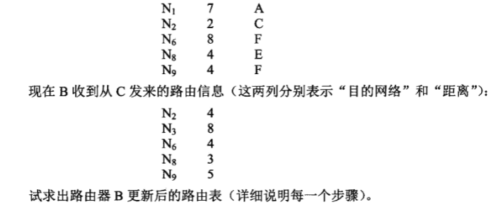
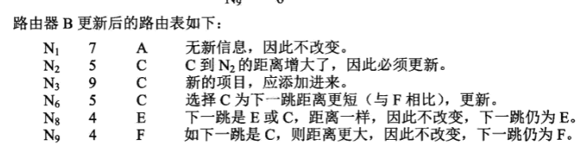
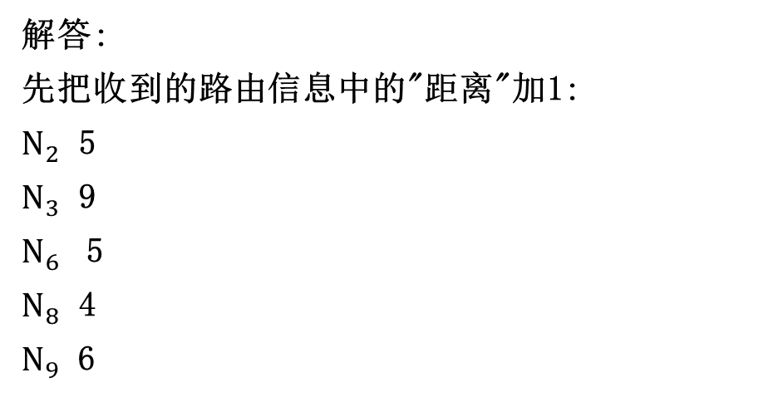
书本习题4-37：路由器距离
假定网络中的路由器B的路由表有如下的项目(这三列分别表示"目的网络""距 离"和"下一跳路由器
解答:
先把收到的路由信息中的"距离"加1:
$N_{2}$ 5
$N_{3}$ 9
$N_{6}$ 5
$N_{8}$ 4
$N_{9}$ 6

Slide 8


THANK YOU FOR READING！
感谢您的观看
汇报人：林银蕊 甘芝清 黄慧雯
汇报日期：2025/12/03

